Slide 1
Fakultet za fizičku hemiju, Univerzitet u Beogradu
Master akademske studije, šk. 2020/2021.
Metode i metodologija
fizičkohemijskih istraživanja (MMFHI)
Metode i metodologija u fizičkoj hemiji materijala
19. novembar 2020.
Prof. dr Gordana Ćirić-Marjanović
gordana@ffh.bg.ac.rs

Slide 2
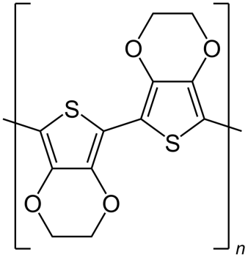
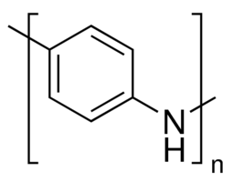
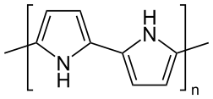
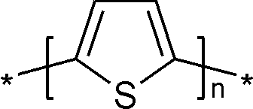

Primeri procesa istraživanja, metoda i metodologija
u oblasti fizičke hemije materijala
PRIMERI: polimeri, ugljenični materijali, nanostrukture
Medju polimerima, elektroprovodni polimeri (konjugovanih polimeri, sintetički metali) čine posebno interesantnu grupu:
polianilin polipirol politiofen poli (3,4-etilendioksitiofen)
(PANI) (PPy) (PT) (PEDOT)
Konjugovani polimeri mogu podešavanjem strukture (stanja oksidovanosti i protonovanosti), tzv. dopiranjem, da se dovedu u oblik koji dobro provodi električnu struju (specifična provodljivost najčešće 1-100 S/sm). Osim elektroprovodljivosti, ovi polimeri pokazuju i niz drugi interesantnih svojstava - npr. elektrohromizam, paramagnetizam, redoks aktivnost i dr., koje omogućavaju njihovo korišćenje za različite primene.
2000. godine Nobelova nagrada iz Hemije: Alan J. Heeger, Alan MacDiarmid, Hideki Shirakawa
"for the discovery and development of conductive polymers”

Slide 3
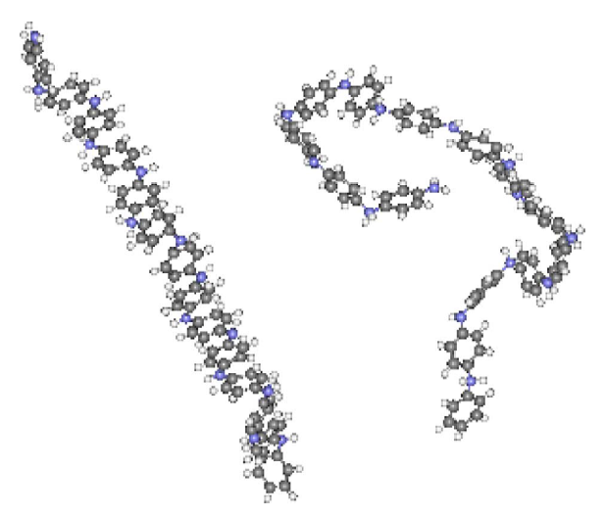
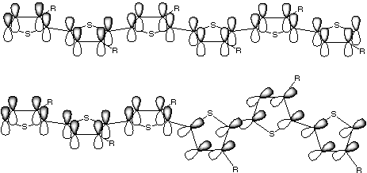
-Provodni polimeri su specifični organski sistemi sa produženom π–elektronskom konjugacijom koja predstavlja uslov za njihovu elektronsku provodljivost, kao i za pojavu niza specifičnih fizičkohemijskih fenomena (električnih, magnetnih, optičkih). Konjugacija se ostvaruje preklapanjem π orbitala (primer politiofena sa preklapanjem π orbitala aromatičnih prstenova je na slici ispod) za koje je potrebno da aromatični prstenovi budu koplanarni.
-Koplanarnost prstenova u polimernom lancu je jedan od uslova za dobru provodljivost konjugovanog polimera.
a)
b)
a)
b)
Konjugovane π orbitale kod supstituisanog politiofena (levo) i lanac polianilina (desno) [J. Molec. Str. 701 (2004) 13-18]; u oba slučaja struktura a) koplanarna, izdužena (expanded coil) forma (konformacija) polimernog lanca uslovljava veću dužinu konjugacije i veću električnu provodljivost dok struktura pod b) uvrnuta (twisted, coil) forma ima smanjenu dužinua konjugacije i manju električna provodljivost.

Slide 4
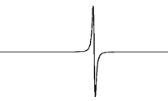
Polianilin (PANI) je jedan od najproučavanijih provodnih polimera. PANI može da egzistira u velikom broju kiselinsko-baznih i redoks formi od kojih samo jedna, tzv. emeraldin so (PANI-ES), pokazuje visoku elektroprovodljivost.
B
B
B
Q
  y= 0 potpuno oksidovano stanje – pernigranilin
  y= 0,25 75% oksidovana forma – nigranilin
  y= 0,5 50% oksidovana forma – emeraldin
  y=1 potpuno redukovano stanje – leukoemeraldin
Benzenoidni
(B) prsten
Hinonoidni
(Q) prsten
Opšta formula baznih formi PANI - sve ove forme su neprovodne
Bipolaronska forma PANI-ES je dijamagnetna, nema nesparenih elektrona
B
B
B
Q
A- je kontra-jon, dopant jon
Provodna forma PANI-emeraldin so
(zelene boje)
Polaronska forma PANI-ES je paramagnetna jer poseduje nesparene elektrone u okviru -NH^{•+} katjon radikala;ova forma daje EPR signal
EPR spektar PANI-ES
potvrđuje prisustvo nesparenih elektrona

Slide 5
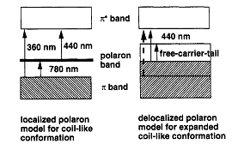
UV-Vis spektroskopija
Primer: provodni polimeri
Pri apsorpciji svetlosti u provodnom polimeru može doći do elektronskog prelaza iz valentne trake (VB) u provodnu traku (CB), što predstavlja π →π* prelaz, kao i do prelaza koji uključuju nivoe (polaronske, bipolaronske) u okviru energetskog procepa (band gap). UV-Vis spektri su veoma osetljivi na oksidaciono stanje, stanje protonovanosti i konformaciju polimernih lanaca.
UV-Vis-NIR spektri polianilina (PANI)
Svaka od tipičnih redoks odnosno kiselinsko-baznih formi PANI ima svoj karakteristični UV-Vis apsorpcioni spektar.
Tako je UV-Vis spektroskopijom moguće dobiti informacije o molekulskoj strukturi polimera, predvideti da li je dobijeni PANI elektroprovodan ili ne (korisno u slučajevima rastvora PANI kada se može dobiti preliminarna informacija o provodljivosti, bez izolovanja PANI u formi praha), takodje UV-Vis-NIR može dati informaciju o konformaciji polimernog lanca (nasumično ili izduženo klupko).
Emeraldin so - spektri tipa a) i b)
Nasumično klupko (spektar b): Izduženo klupko (spektar a)
~330 nm π → π* ~330 nm π → π*
~430 nm polaron → π* ~430 nm polaron → π*
~750–900 nm π → polaron “free-carrier tail” u NIR oblasti 1000-2500 nm, π → polaron
delokalizacija polarona→ velika provodljivost
Lokalizovani polaroni,
nasumično klupko
Delokalizovani polaroni,
expanded coil konformacija
Emeraldin baza - spektar tipa (c)
~320 nm π → π* prelaz
~620 nm intramolekulski transfer elektrona iz HOMO orbitale B prstena na LUMO orbitalu susednog Q prstena (B →Q, ekscitonski prelaz)
(prisustvo B−NH^{●+}−)
“Free-carrier tail”
B →Q
Pernigranilin baza
~320 nm π → π*
~530 nm ªPeierls gap
ªDistorzija periodičnosti rešetke 1-D kristala (promene u dužini veze, promene torzionih uglova)

Slide 6
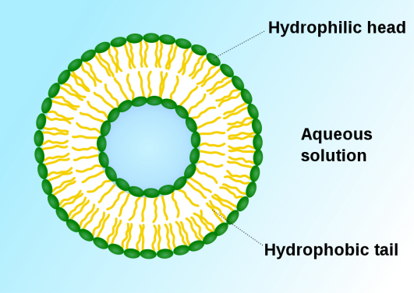
Definisanje/izbor naučnog problema kome se posvećujemo
(na osnovu prethodnog pregleda literature, uvida u postojeća znanja u oblasti, procene značaja i aktuelnosti tematike)
Jedan od problema kod provodnih polimera (PP) je njihova generalno slaba rastvorljivost, posebno provodne forme, u uobičajenim rastvaračima- to ograničava mogućnost procesiranja i primene PP
Kako prevazići taj nedostatak, a pri tome zadržati dobru električnu provodljivost ?
VEZIKULA
Hipoteze
Hidrofilna glava
1. Uvođenjem specifičnog kontra-jona
poboljšaće se rastvorljivost PP
Vodeni rastvor
Hidrofobni rep
2. Napraviti stabilan koloid PP -uvodjenjem stabilizatora, ili nekog templata (npr. koloidne disperzije vezikula ) na kome će se formirati tanki film PP i pri tom neće doći do taloženja, koloidna disperzija PP će biti stabilna
3. Smanjenjem veličine čestica polimera (nanočestični PP) mogla bi se postići bolja disperzivnost PP
4. Uvođenje odgovarajuće funkcionalne grupe (supstituenta ili bočnog kratkog lanca, npr. –SO₃H) u lanac PP dovešće do povećanja rastvorljivosti PP

Slide 7


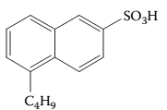
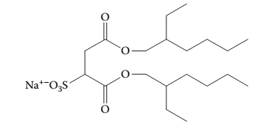
1.Uvođenjem specifičnih kontra-jona, dopant-anjona A⁻ (npr. surfaktantskih karakteristika), koji se vezuju za polikatjonsku polimernu matricu (backbone) da bi se održala elektroneutralnost sistema, poboljšaće se rastvorljivost provodnog polimera
A⁻
A⁻
+
A⁻
+
+
A⁻
+
+
A⁻
+
A⁻
+
A⁻
Hipoteza je potvrđena na većem broju primera:
-dodecilbenzensulfonat kao dopant anjon iz dodecilbenzensulfonske kiseline (DBSA), sa surfaktantskim karakteristikama, dovodi do dobre rastvorljivosti PPy u nekim organskim rastvaračima (m-krezolu, hloroformu, dihlorometanu); film PPy izliven iz rastvora hloroforma pokazuje provodljivost 5 S/cm; pretpostavlja se da je povećanje rastvorljivosti izazvano dugolančanom dodecil grupom u DBSA koja smanjuje medjusobne interakcije PPy lanaca i, sa druge strane, pomaže solvataciju PPy lanaca organskim rastvaračima (Synth. Met. 74 (1995) 103).
-dobra rastvorljivost PPy u m-krezolu, CHCl₃, DMSO i NMP je postignuta i sa drugim kontra-jonima‚ anjonima sulfonskih kiselina, β-naftalensulfonske kiseline (NSA), 5-butilnaftalensulfonske kiseline (BNSA) itd., surfaktantskih svojstava.
DBSA
NSA
BNSA
-prvi put je postignuta dobra rastvorljivost PPy u alkoholu korišćenjem Na soli di (2-etilheksil) sulfosukcinata (NaDEHS, AOT) kao dopanta; AOT sadrži nepolarne alkil lance i polarne kiseonične centre koji najverovatnije formiraju vodonične veze sa molekulima alkohola, olakšavajući rastvaranje PPy (Synth. Met. 119 (2001) 107).
NaDEHS (AOT)

Slide 8
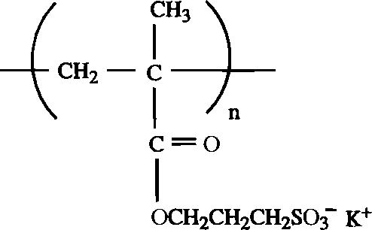
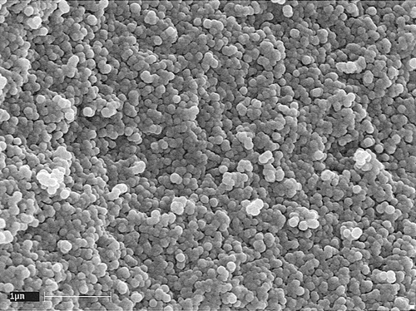
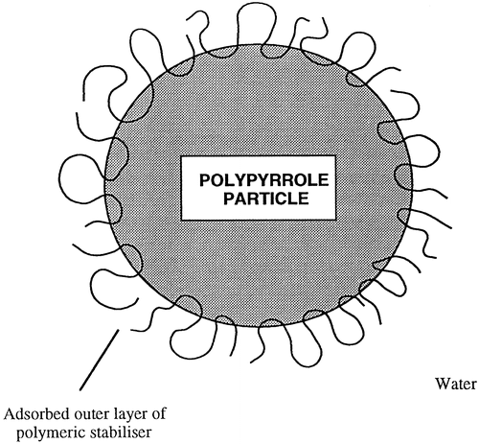
2. Napraviti stabilan koloid PP - uvodjenjem stabilizatora, ili templata na kome će se formirati tanak film PP , neće doći do taloženja i dobiće se stabilna koloidna disperzija PP
Hipoteza je potvrđena na većem broju primera:
-Pokazalo se da veličina koloidnih čestica PPy zavisi od molarne mase i prirode stabilizatora, koncentracije i tipa oksidacionog sredstva.
-Zbog izolatorske prirode stabilizatora električna provodljivost ovako dobijenih PPy koloida je manja u odnosu na standardno sintetisan, istaloženi PPy.
Oksidacija monomera pirola (Py) sa FeCl₃ kao oksidacionog sredstva u prisustvu vodorastvornih sternih stablizatora:
-metilceluloze
-polivinilalkohola (PVA)
-poli(etilenoksida) (PEO)
-poli(vinilpiridina) (PVP)
-katjonskih i anjonskih polielektrolita
vodila je dobijanju stabilnih koloida polipirola (PPy).
d ~100–150 nm
PPy čestica
poli(kalijum 3-sulfopropil metakrilat) PKSPM
Voda
Skenirajuća elektronska mikroskopija (SEM)
PKSPM-om stabilisanih čestica PPy
(Slika preuzeta/adaptirana sa dozvolom iz Langmuir 12 (1996) 1784, Copyright 1996, ACS).
Adsorbovani spoljni sloj polimernog sternog stabilizatora (npr. PKSPM) – ovaj sloj sprečava slepljivanje-aglomeraciju čestica PPy u veće čestice i njihovo taloženje
SEM omogućava određivanje oblika čestica, dimenzija čestica (ovde d ~100–150 nm) i
raspodele veličine čestica.

Slide 9
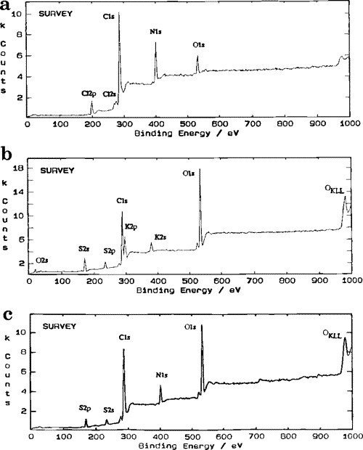
-Površinski sastav sterno-stabilisane koloidne čestice PPy određen je rendgenskom fotoelektronskom spektroskopijom (X-ray photoelectron spectroscopy, XPS) [Langmuir 12 (1996) 1784]. Atomi sumpora iz polielektrolita-stabilizatora, poli(kalijum 3-sulfopropil metakrilata), PKSPM, i atomi azota iz PPy su korišćeni kao element-markeri svake komponente.
-Atomski odnos S/N na površini koloidne čestice određen pomoću XPS bio je znatno veći od odgovarajućeg ‘makroskopskog' S/N atomskog odnosa izračunatog na osnovu klasične elementarne mikroanalize (‘bulk’ elementarni sastav). To je bio dokaz da se na površini čestice provodnog polimera PPy nalazi sloj polimernog stabilizatora PKSPM.
- XPS je jedna od najpoznatijih metoda za karakterizaciju površine materijala, kojom se analizira sastav površine materijala (polimera, ugljeničnih, kompozitnih i drugih materijala).
PPy čist
XPS
PKSPM čist
stabilizator PKSPM
PPy sa PKSPM
S/N na površini čestica
(na osnovu intenziteta XPS pikova S i N)
XPS spektri za (a) PPy bulk-praškasti uzorak, (b) PKSPM stabilizator, i (c) PKSPM-stabilisan PPy. Primetiti da u spektru a) nema pika sumpora, a u spektru b) nema pika azota [Slika preuzeta/adaptirana sa dozvolom iz Langmuir 12 (1996)1784, Copyright 1996, American Chemical Society].

Slide 10
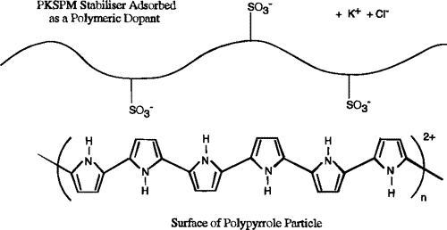
(Sub)Hipoteza: Sulfonatne grupe SO₃⁻ iz PKSPM imaju ulogu dopant anjona za polikatjonske lance Ppy.
Ako je to tako, onda se može očekivati značajno smanjenje površinske koncentracije kalijumovih jona. Analizom K 2p core-line XPS spektara ova hipoteza je potvrđena. Kalijumov 2p pik, koji se javlja na 292.9 eV u spektru stabilizatora PKSPM (prethodni slajd, žuta strelica kod XPS spektra PKSPM) , potpuno je nestao u odgovarajućem spektru koloida PPy stabilisanog sa PKSPM. Zaključeno je da XPS podaci daju jaku evidenciju da PKSPM stabilizator deluje kao polimerni dopant (polianjon) na površini PPy čestica (koje su polikatjonske), uz istovremeno istiskivanje (izbacivanje) K⁺ i Cl⁻ jona (Cl⁻ su konkurentski anjoni anjonima PKSPM, i poreklom su iz HCl u kojoj je sintetisan PPy). Tako je zaključeno da postoji direktna elektrostatička interakcija (Kulonova) između stabilizatora PKSPM i površine čestice PPy (slika ispod).
PKSPM stabilizator -ima ujedno i
ulogu polimernog dopanta
Površina čestice PPy
Shematska ilustracija površinske interakcije između PKSPM stabilizatora i čestica polipirola (PPy). Polielektrolitski stabilizator deluje kao polimerni dopant anjon za polikatjonski lanac PPy, zbog čega dolazi do istiskivanja (expulsion) K⁺ jona i Cl⁻ kontra-jona [Slika preuzeta/adaptirana sa dozvolom iz Langmuir 12 (1996)1784, Copyright 1996, American Chemical Society].

Slide 11
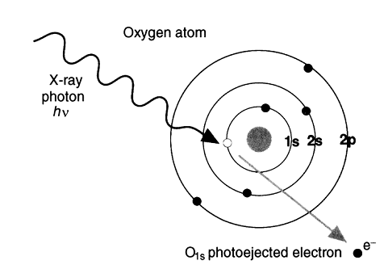
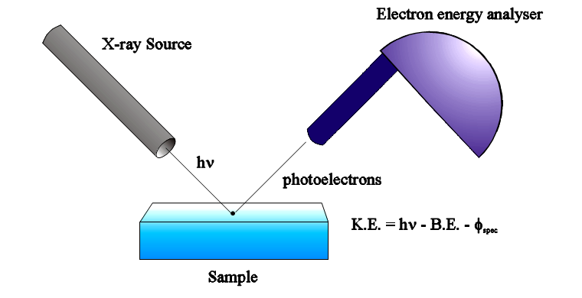
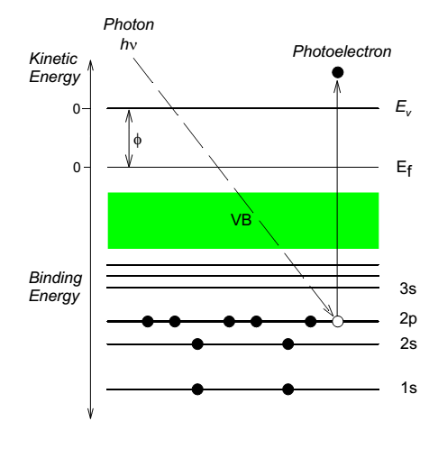
Rendgenska fotoelektronska spektroskopija (XPS)
(drugi naziv je ESCA-Electron Spectroscopy for Chemical Analysis)
- Fotoelektrični efekat (Einstein, Nobelova nagrada 1921.)
- Fotoemisija kao analitičko sredstvo (Kai Siegbahn, Nobelova nagrada 1981.)
XPS tehnika je zasnovana na izbacivanju elektrona iz ljuski koje su blizu jezgra, pod dejstvom monohromatskog X zračenja. Izbačeni (emitovani) elektroni su fotoelektroni, a ovaj proces izbacivanja elektrona je fotoemisija. Fotoelektroni se detektuju, meri se njihova kinetička energija i odredjuje se energija veze elektrona u atomu elementa ispitivanog materijala - to je osnov XPS metode.
Atom kiseonika
Foton
X-zračenja
hν
Kinetička energija
izbačenog fotoelektrona
Energija upadnih fotona (X zračenja)
Energija vezivanja elektrona
E_{k} = hν - (E_{B} + φ)
Izlazni rad elektrona
O_{1s} fotoemitovani elektron
E_{k} emitovanog elektrona zavisi od E_{B} tj. od toga kojoj ljusci je elektron pripadao,
Analizator energije elektrona
Foton hν
Izvor X zračenja
Fotoelektron
E_{K}
Ultravisoki
vakuum
fotoelektroni
E_{k} = hν - (E_{B} + φ)
Uzorak
E_{B}
XPS spektar: intenzitet (broj detektovanih) fotoelektrona prema E_{B} ili E_{K}
XPS je metoda površinske hemijske analize koja omogućava:
-Identifikaciju elemenata i odredjivanje hemijskog stanja elemenata na površini
-Relativni sastav elemenata u površinskom sloju materijala (debljine 0,5-10 nm) jer se fotoelektroni emituju sa površinskih slojeva do dubine ~10 nm

Slide 12
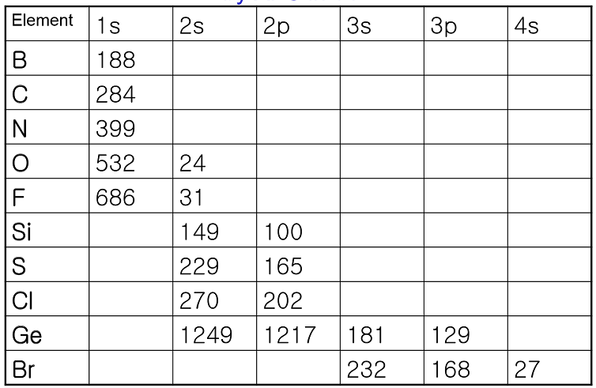
Energije veze E_{B} unutrašnjih (core level) elektrona u eV izmerene metodom XPS
- Energija veze elektrona E_{B} je energija koju je potrebno utrošiti da bi se elektron izbacio iz date ljuske.
- E_{B} je karakteristična za tip atoma u kome je elektron bio vezan (specifična za dati elektron u datom elementu).
- Merenje E_{B} omogućava kvalitativnu elementalnu analizu pomoću XPS (položaj pika)
- Broj fotoelektrona emitovanih sa odredjenog elektronskog nivoa je intenzitet fotoemisije, čije merenje omogućava kvantitativnu elementalnu analizu metodom XPS (intenzitet pika).
- E_{B} je osetljiva na hemijsko okruženje datog elektrona (fino pomeranje E_{B}), tako da to omogućava identifikaciju različitih funkcionalnih grupa koje sadrže dati element, odnosno odredjivanje hemijskog stanja pojedinog elementa (npr. za azot u okviru hinonoidne imino grupe =N– ili za azot u –NH– grupi vezanoj za benzenovo jezgro E_{B} će imatie različite vrednosti). Da bi se odredio sadržaj pojedinih funkcionalnih grupa datog elementa radi se dekonvolucija glavnog pika elementa (npr. pika N 1s elektrona)

Slide 13
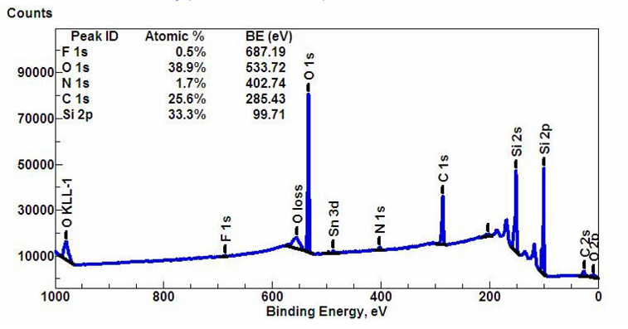
Tipičan XPS spektar
Intenzitet (broj detektovanih elektrona) u zavisnosti od E_{B} detektovanih elektrona
Intenzitet/
XPS detektuje sve elemente sa rednim brojem Z većim ili jednakim 3 (ne mogu se detektovati samo H i He).

Slide 14
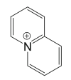

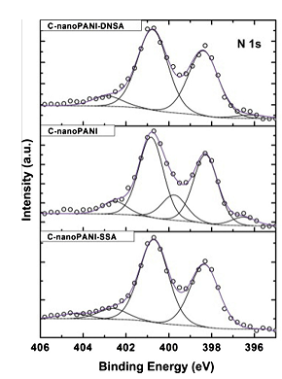

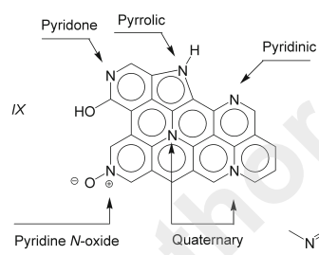
Dekonvolucija XPS pika N1s karbonizovanih PANI (Carb-PANI)
Kvaternarni azot
400,8 eV
Piridinski azot
398,3 eV
N-oksid
402.6–404.4 eV
Pretpostavljen segment strukture Carb-PANI
Hemijska stanja N atoma, sa EB vrednostima 398.3, 400.8 eV, i u opsegu 402.6–404.4 eV, odgovaraju piridinskom azotu (N-6), kvaternarnom azotu (N–Q), i različitim N-oksidnim vrstama (N⁺–O), respektivno.

Slide 15
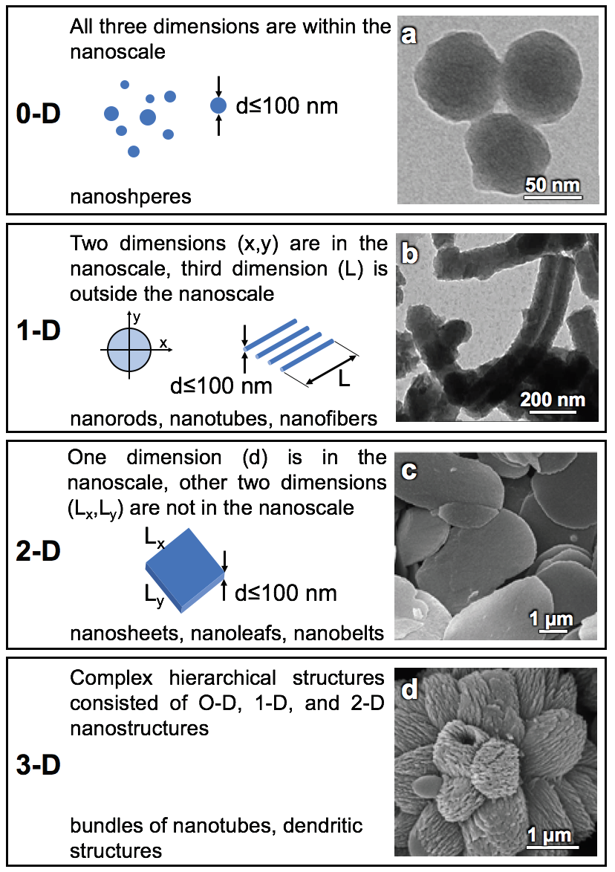
3. Hipozteza: Smanjenjem veličine čestica polimera (nanočestični PP) postići će se bolja disperzivnost PP
Nanočestica je čestica koja ima bar jednu dimenziju manju od 100 nm.
Podela nanočestica (nanostruktura):
0-D-nanostrukture: pune nanosfere
1-D nanostrukture: nanotube (nanotubes), nanoštapići (nanorods), nanovlakna (nanofibers), nanoigle, ...
2-D nanostrukture: nanolistovi (nanosheets), nanotrake (nanobelts)
3-D nanostrukture: šuplje nanosfere, dendritske strukture, poliedarske nanočestice, oblika cveta, zvezde itd.
Slika preuyeta iz G. Ciric-Marjanovic, Nanostructures of electro-conducting polymers and carbon nanomaterials produced by their carbonization , chapter in “Fascinating world of nanoscience and nanotechnology”, Ed. V. Radmilovic and J. Th. M. Dehosson, 2020, 123-154, Serbian Academy of Science and Arts

Slide 16
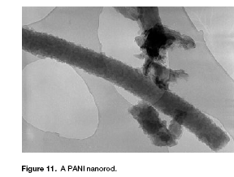
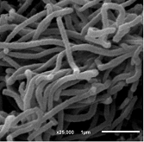
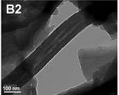
1-D nanostrukture - Nanoštapići, nanovlakna i nanotube su najčešće cilindrične nanočestice čiji je prečnik <100 nm.
Nanotube imaju unutrašnju šupljinu (cev) koju nanoštapići i nanovlakna nemaju. Nanoštapić je kraći i prav, dok je nanovlakno generalno zakrivljenije i duže, može imati dužinu i nekoliko mikrometara.
Transmisiona elektronska mikroskopija (TEM): za odredjivanje oblika i veličine čestica; ima prednost u odnosu na SEM jer se može detektovati šupljina (svetliji kanal na slici b) u čestici.
Šupljina (kanal)
nanotube
a)
b)
PANI nanotuba
c)
PANI nanovlakna
PANI nanoštapić
SEM
TEM

Slide 17
Postoji veliki broj metoda i postupaka za dobijanje nanočestica provodnih polimera:
-metode sa templatom
-metode bez templata
Templat je supstancija pogodne strukture, teksturalnih (oblik i veličina pora..) i drugih svojstava, čijim se dodatkom sistemu diktira/usmerava rast (nano)čestica (npr. polimera) i podešava njihov oblik i veličina, a moguće i struktura.
Metode za dobijanje PANI nanovlakana
Fizičke metode: electrospinning, ultrazvučni tretman
2. Hemijska oksidativna polimerizacija anilina
2.1. metode sa templatom
2.1.1. tvrdi templati: nanoporozni tvrdi templati, nanostrukturno seme kao templat (seeding metod)
2.1.2. meki templati: oligomerni (npr. dimeri i oligomeri anilina), polimerni, surfaktanti (natrijum dodecilsulfat), amfifilne kiseline (azobenzensulfonska kis.)
2.2. metode bez templata
2.2.1. metod bez mućkanja- bez mešanja (not shaken-not-stirred); mešanje vodi agregaciji PANI čestica; sporio ukapavanje rastvora oksidacionog sredstva u rastvor anilina
2.2.2. polimerizacija na granici vodene i organske faze (aqueous/organic interfacial polymerization)
2.2.3. brzo mešanje; brza potrošnja reaktanata (anilina i APSA) u toku primarnog rasta nanovlakana, sav oksidant potrošen je u toku stvaranja nanovlakana, čime je sprečen sekundarni rast PANI.
3. Elektrohemijska oksidativna polimerizacija anilina (ciklovoltametrijski: anilin, HCl, templat-elektroda od anodnog aluminijum oksida, AAO)
G.Ćirić-Marjanović, Polyaniline Nanostructures, Chapter 2 in Nanostructured Conductive Polymers (ed. A. Eftekhari), John Wiley & Sons, Ltd, Chichester, UK., (2010), pp. 19–98, Print ISBN: 9780470745854, Online ISBN: 9780470661338.

Slide 18
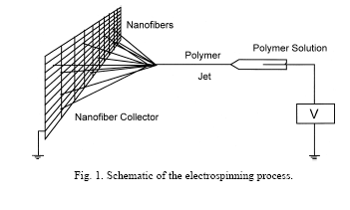
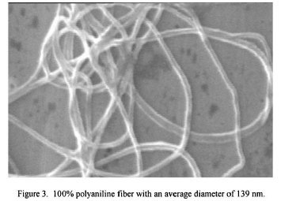
1. Electrospinning: elektrostatički metod koji koristi električno polje visokog napona da bi se formirala čvrsta polimerna vlakna iz polimernog fluida (npr. rastvora PANI ili rastopa blende PANI i nekog drugog topljivog polimera, npr. poli(etilenoksida)], koji se dostavlja preko kapilare prečnika ~ 1 mm. Pozitivni potencijal primenjuje se na rastvor ili blendu polimera preko metalne elektrode koja je uronjena u pipetu sa rastvorom. Nanovlakna se mogu dobiti direktno na željenom supstratu (npr. bakarna ploča koja služi kao katoda-kolektor). Kada se dostigne kritična vrednost napona, pozitivno naelektrisanje polimera u kapi prevazilazi površinski napon i nastaje mlaz polimernog rastvora koji putuje veoma kratko ka katodi pri čemu rastvarač isparava. Potencijalna razlika ~25 kV, razmak između katode i anode 5-30 cm.
nanovlakna
mlaz
rastvor polimera
polimernog rastvora
kolektor
nanovlakana
Norris et al. Synth. Met. 114 (2000) 109.
MacDiarmid et al. Synth. Met. 119 (2001)27
Shematski prikaz elektrospinning metode za dobijanje nanovlakana polimera.

Slide 19
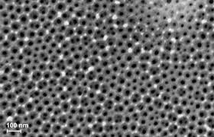
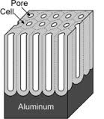
2. Hemijska oksidativna polimerizacija anilina
2.1. metode sa templatom
ćelija
pora
AAO
SEM snimak površine AAO templata
Al
2.1.1. Tvrdi templati:
Nanoporozni tvrdi templati:
-heksagonalni kanali širine 3 nm alumosilikata MCM-41 (primer postupka: najpre adsorpcija pare anilina na dehidratisanom MCM-41, a zatim reakcija sa oksidacionim sredstvom, peroksidisulfatom, koji oksiduje monomer anilin do PANI)
- anodni aluminijum oksid (AAO)
- polikarbonatne membrane
Nedostatak metoda sa tvrdim templatom: relativno zahtevni post-sintetički procesi uklanjanja templata (npr. jakom kiselinom), u toku kojih može doći do destrukcije nanostruktura i/ili formiranja nepoželjnih agregata nakon uklanjanja templata.
Nanostrukturno seme:
-dodaje se vrlo mala količina (1 %) nanovlakana (organskih, neorganskih) ili ugljeničnih nanotuba (SWNT) u reakcionu smešu pri uobičajenoj hem. oksidativnoj polimerizaciji anilina, koja služe kao seme- klica za rast nanovlakana provodnog polimera.

Slide 20
Nanostrukturno seme kao templat kod dobijanja PANI nanovlakana
(nanostructured seed template method)
PANI nanovlakna
SEM slike nanovlakana PANI-emeraldin (HCl) sintetisanih metodom nanostrukturnog semena koristeći sledeće tipove semena: (A) 1.5 mg PANI emeraldin-HCl nanovlakana (SEM inset), (B) 1.6 mg HiPco SWNT (SEMinset), (C) 1.0 mg heksapeptida AcPHF6 (TEM inset), i (D) 4 mg V₂O₅ nanovlakana (SEM image inset). Zhang, X.; Goux, W. J.; Manohar, S. K. J Am Chem Soc 2004, 126, 4502.
Pretpostavljeno je da se polimerizacija najpre dešava na površini nanofibrilarnog templata čija se morfologija preslikava pri rastu polimernih PANI lanaca.

Slide 21
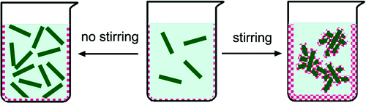
2.2. metode bez templata
Metoda bez mućkanja i mešanja (‘Not shaken-not-stirred’ )
dobijanja PANI nanovlakana
Shematska ilustracija formiranja i agregacije PANI čestica. Zeleno-PANI nanovlakna, ljubičasto- PANi čestice nastale heterogenom nukleacijom [Li, D.; Kaner, R. B. J. Am. Chem. Soc. 2006, 128, 968].
Smatra se da se tanka nanovlakna PANI prirodno formiraju u toku reakcije hemijske oksidativne polimerizacije anilina u vodenom rastvoru (jako kiselom), čim počne polimerizacija. Pošto su nanovlakna u kontaktu sa anilinom i APS, podložna su sekundarnom rastu. Hipoteza je bila da ako se sekundarni rast (aglomeracija) spreči na neki način, prinos PANI nanovlakana u krajnjem produktu biće značajno veči.
Prilikom mešanja, javlja se heterogena nukleacija na površinama čestica uključujući tačke kontakta čestica. Nukleusi u tačkama sudara imaju funkciju lepka na nanoskali koji povezuje čestice zajedno, što prouzrokuje agregaciju čestica. Dalji rast nukleusa i formiranje novih heteronukleusa na njihovim površinama pojačava agregaciju. Suprotno, u odsustvu mešanja, heterogena nukleacija je sprečena i nanovlakna se kontinualno proizvode i dobro su dispergovana.
SEM images of PANI synthesized by reacting aniline in 1.0 M HCl with APS in 1.0 M HCl at 25 °C. (A) The APS solution was added dropwise into the stirred aniline solution (B) The APS solution was added dropwise into the aniline solution without stirring.
[ Li, D.; Kaner, R. B. J. Am. Chem. Soc. 2006, 128, 968].

Slide 22
Polimerizacija na granici vodene i organske faze (međufazna polimerizacija)
Za razliku od klasične homogene polimerizacije anilina, reakcija se dešava na granici dve nemešljive faze, organske faze (ugljen tetrahlorid, benzen, toluen) i vodene faze, da bi se sporedni proizvodi (neorganske soli, oligomeri) razdvojili prema njihovoj rastvorljivosti u organskoj i vodenoj fazi. PANI nanovlakna imaju dužine 500 nm do nekoliko mikrometara, prosečni prečnik 30-120 nm.
Nizak prinos sinteze (6-10 mas. %).
APS, kiselina, voda
PANI
nanovlakna
Anilin, hloroform
Snapshots showing interfacial polymerization of aniline in a water/chloroform system. From a to e, the reaction times are 0, 1.5, 2.5, 4, and 10 min, respectively. The top layer is an aqueous solution of 1.0 M perchloric acid and APS; the bottom layer is aniline dissolved in chloroform [Huang, J.; Kaner, R. B. J Am Chem Soc 2004, 126, 851].

Slide 23
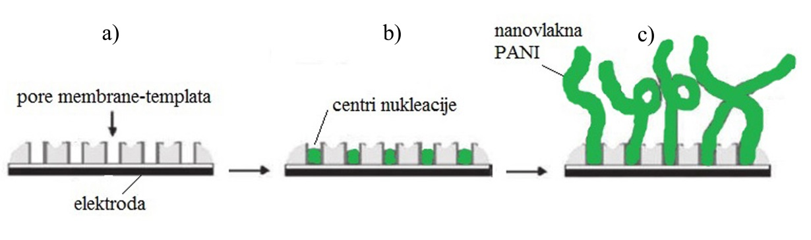
3. Elektrohemijska oksidativna polimerizacija
Elektrosinteza omogućava takođe dobijanje PANI nanovlakana ( i drugih nanostruktura).
Rezultujuća vlakna su obično dobro orijentisana u jednom pravcu na elektrodnoj površini.
Elektrohemijske metode sa templatom
Primer formiranja nanovlakana elektroprovodnog polimera polianilina (PANI) elektrohemijskom sintezom na elektrodi prikazan je na slici ispod. Elektroda na koju je prethodno nanešen porozni templat uranja se u rastvor monomera anilina (slika a). Posle primene anodnog potencijala počinje oksidacija anilina i stvaranje prvih nukleacionih centara iz kojih počinje polimerizacija u porama templata (slika b). Rast polimera se zatim nastavlja i van pora i obrazuju se nanovlakna PANI ( c).
Formiranje nanovlakana PANI elektrohemijskom metodom sa poroznim templatom.

Slide 24
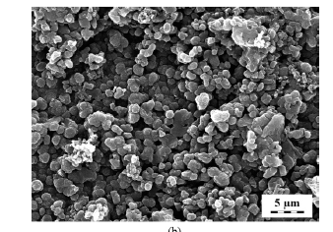
„standardni“ PANI granularne morfologije (SEM)
Neke prednosti PANI nanovlakana u odnosu na standardni-granularni PANI:
poboljšana disperzivnost PANI nanovlakana u vodi i drugim rastvaračima u odnosu na granularni PANI
povećan kapacitet (primene za superkondenzatore):
-npr. specifična kapacitansa iznosi 122 F/g za PANI nanovlakna dobijena metodom semena, u odnosu na 33 F/g za nefibrilarni, granularni PANI [J. Am. Chem. Soc. 2004, 126, 4502];
-za superkondenzator od kompozita PANI nanovlakana i ugljeničnih nanotuba dobijena je specifična kapacitansa ~600 F/g koja je bila stabilna pri cikliranju [J. Power Sources 171 (2007) 1062.] - nanoporozni kompozit velike specifučne površine omogućavao je lak pristup elektrolitu.
-poboljšana antioksidativna svojstva (posledica povećane specifične površine)
-kraće vreme odgovora i veća osetljivost filma PANI nanovlakana u senzorima u odnosu na film od granularnog PANI (zbog veće efektivne površine i porozne strukture koja omogućava molekulima koji se detektuju da brže difunduju).

Slide 25
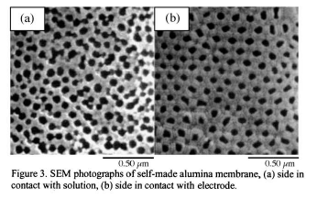
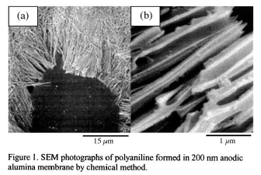
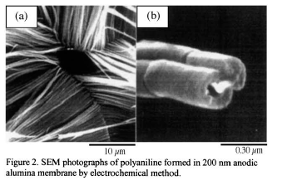
Metode za dobijanje PANI nanotuba
1. Metode sa templatom
1.1. Tvrdi templati:
-hemijska i elektrohemijska oksidativna polimerizacija
1.1.1. Nanoporozni tvrdi templati:
-polikarbonatna nanoporozna membrana (membrana može da razdvaja rastvor monomera anilina od rastvora oksidacionog sredstva, reakcija polimerizacije odigrava se u porama membrane; [Synth Met 1993, 55, 1165; Synth Met 2000, 113, 275 )
-nanoporozni anodni aluminijum oksid (AAO) (Synth Met 2005, 152, 65.) (membrana se najpre uranja u rastvor anilina i HCl, zatim se dodaje rastvor APS, na kraju polimerizacije membrana sa PANI se izvlači iz reakcionog suda i ispira. AAO se uklanja rastvaranjem sa 6M NaOH. U elektrohemijskoj varijanti metode, AAO membrana se stavlja pomoću srebrne paste na Pt elektrodu. Vrši se elektroliza rastvora anilina u HCl (na 0,7 V vs. Ag/AgCl).
Yang, S. M. et al. Synth Met 2005, 152, 65.
1.1.2. Nanostrukturni tvrdi templati
-sulfonovane višeslojne ugljenične nanotube (MWNT), MWNT–(OSO₃H)_{n}
-templati na bazi MnO₂, templat ujedno ima i ulogu oksidacionog sredstva
Yang, S. M.Synth Met 2005, 152, 65.

Slide 26
PANI nanotube
1.2. Meki templati
-hemijska oksidativna polimerizacija
- surfaktanti i amfifilne kiseline kao meki templati: natrijum dodecilsulfat, natrijum dodecilbenzensulfonat,, polimerne kiseline [ poly(methyl vinyl ether-alt-maleic acid), poly(3-thiopheneacetic acid), poly(4-styrenesulfonic acid), poly(acrylic acid)], i amfifilne kiseline: β-naftalensulfonska, α-naftalensulfonska kiselina, 1,5-naftalendisulfonska kiselina, azobenzensulfonska kiselina, kamforsulfonska kiselina, salicilna kiselina, stearinska kiselina, sirćetna kiselina, dikarboksilne kiseline, amino kiseline...
- Prema jednom od modela pretpostavljeno je da cilindrične micele soli anilina i amfifilnih kiselina diktiraju rast PANI nanotuba. Langmuir, 2002, 18, 917.
SEM (levo) i TEM (desno) slike PANI-nanotuba dobijenih iz rastvora koji sadrži poli(4-stirenesulfonsku kiselinu)
J. Curr Appl Phys 2008, 8, 312

Slide 27
PANI nanotube
2. Metode bez templata
2.1. Metod opadajućeg pH (Falling pH method)
PANI-NT se sintetišu oksidativnom polimerizacijom anilina sa APS u vodenom rastvoru, polazeći od pH > 4.0 i završavajući sa pH < 2.0, u prisustvu neorganskih kiselina .
Model micela: u odsustvu surfaktanta ili amfifilnih kiselina, micele formirane od anilinijum katjona i neorganskih ili hidrofilnih organskih anjona pretpostavljene su od strane Wan i saradnika kao meki templati [ Macromolecules 2002, 35, 5937.]
Model oligomera: suprotno modelu micela, pretpostavlja se da samoorganizacija oligomera anilina diktira rast PANI NT pri sintezi metodom opadajućeg pH [Polym Int 2006, 55, 31; Nanotechnology 2008, 19, 135606].
2.2. Metod bez dopanta i bez templata (Dopant- free template- free)
PANI-NTs se dobijaju oksidativnom polimerizacijom anilina sa APS u vodi bez dodatka kiseline. Metod je jednostavan jer smanjuje broj korišćenih reagenasa [ J Phys Chem B 2006, 110, 9461. ]
2.3. Polimerizacija na granici faza
-rastvor anilina u toluenu / rastvor APS u vodenom rastvoru sirćetne kiseline [React Funct Polym 2007, 67, 476].

Slide 28
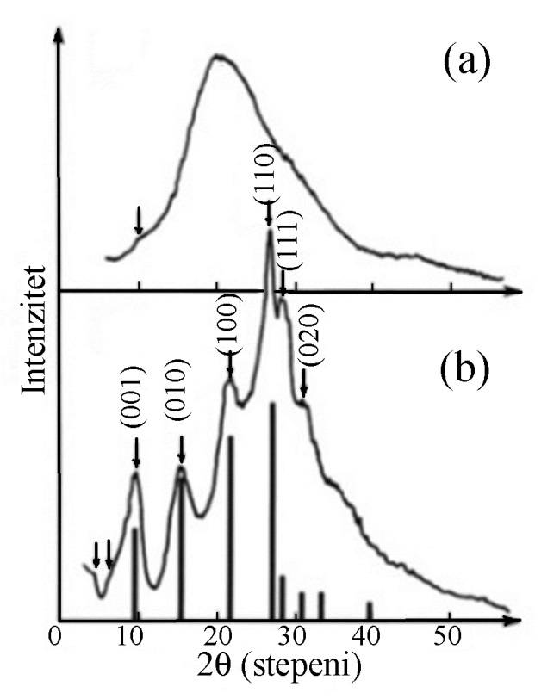
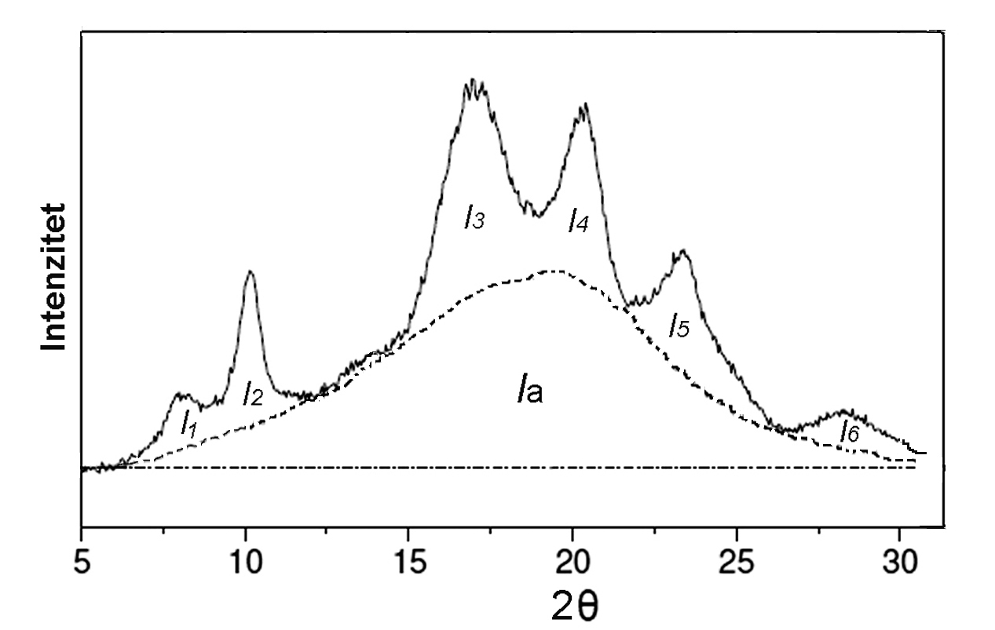
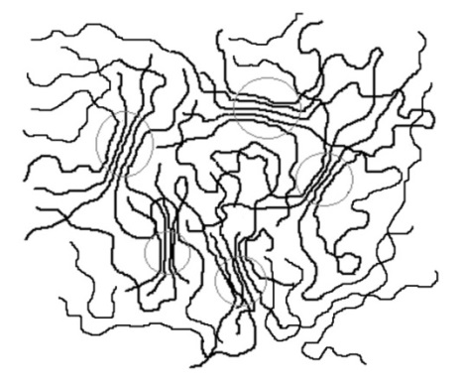
Metoda difrakcije X zračenja (XRD)
Primer: polimeri
Metoda difrakcije X zračenja se uobičajeno koristi za određivanje stepena kristaliničnosti polimera.
Stepen kristaliničnosti (W_{k}) polimera se definiše kao udeo kristalne materije u delimično kristalnom (semikristalnom) polimeru. Potpuno amorfne supstancije daju veoma široki maksimum, tzv. amorfni halo, u difraktogramu, dok potpuno kristalne supstancije daju oštre (Bragg-ove) pikove sa horizontalnom baznom linijom. Primer difraktograma skoro potpuno amorfnog oblika PANI prikazan je na slici a).
U slučaju semikristalnog polimera, na amorfni halo nadovezuju se (superponiraju) oštri pikovi koji potiču od kristalnih regiona, slika b).
Stepen kristaliničnosti W_{k} polimera izračunava se deljenjem vrednosti površine pikova koji potiču od kristalne faze, I_{k} (integrisanog intenziteta iznad amorfnog haloa, tj. intenziteta svetlosti rasejane na kristalnom delu polimera), sa ukupnom površinom ispod krive difraktograma (tj. Sa ukupnim intenzitetom rasejane svetlosti) I_{tot} , prema jednačini:
Difraktogrami X-zraka a) amorfnog i b) semikristalnog polianilina. Kistalografske ravni su obeleženi na slici b) Milerovim indeksima hkl: (001), (010), (100), (110), (111), (020). Slika preuzeta i adaptirana sa dozvolom iz J. P. Pouget et al., Macromolecules 24 (1991) 779.
Određivanje stepena kristaliničnosti polimera na osnovu difraktograma: I_{k} je zbir površina šest oštrih pikova kristalne faze, I_{k}= I₁ +I₂ +I₃ + I₄ + I₅+ I₆, dok je I_{a} površina dela difraktograma ispod isprekidane linije koja odgovara amorfnoj fazi. Bazna linija obeležena je sa − • − •−.

Slide 29
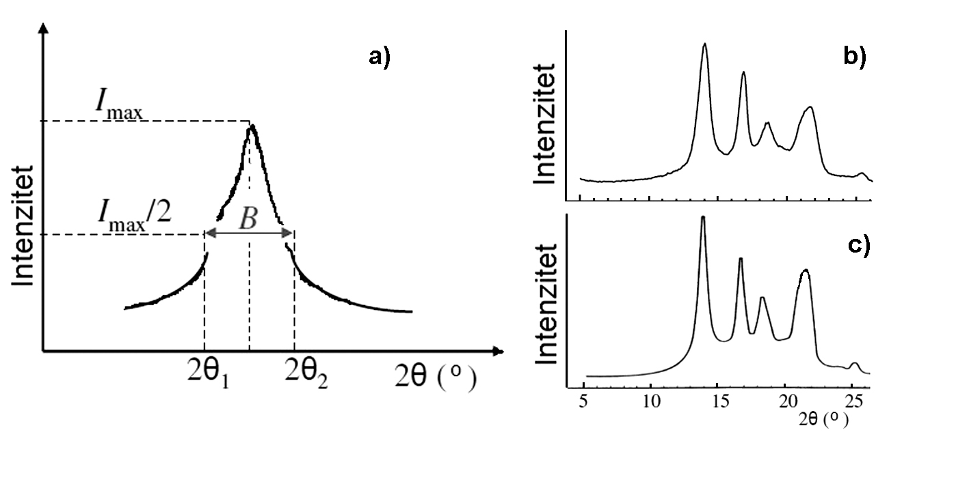
Veličina kristalita L_{hkl} u polimeru određuje se Scherrer-ovom formulom:
gde je L_{hkl} dimenzija kristalita (u angstremima) duž pravca normalnog na kristalografsku ravan hkl,
β je tzv. polu-širina pika (tj. širina pika na polovini visine pika, slika ispod) koja se odnosi na kristalografsku ravan hkl, K je konstanta (obično iznosi 0,89), θ je difrakcioni ugao za hkl ravan, a λ je korišćena talasna dužina X zračenja (vrlo često je to λ_{CuKα} = 1,5418 ×10⁻¹⁰ m).
Polu-širina pika β je posledica širenja pika usled dimenzija kristalita i određuje se tako što se od poluširine pika B određene sa difraktograma (slika ispod) oduzima širenje pika b usled instrumentalnih efekata,
β = B – b. Manja polu-širina pika odgovara većim kristalitima i obrnuto.
Određivanje polu-širine pika B (tj. širine pika na polovini visine pika I_{max}/2), B = 2θ₂ − 2θ₁

Slide 30
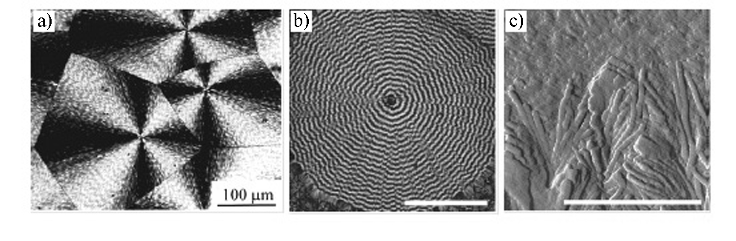
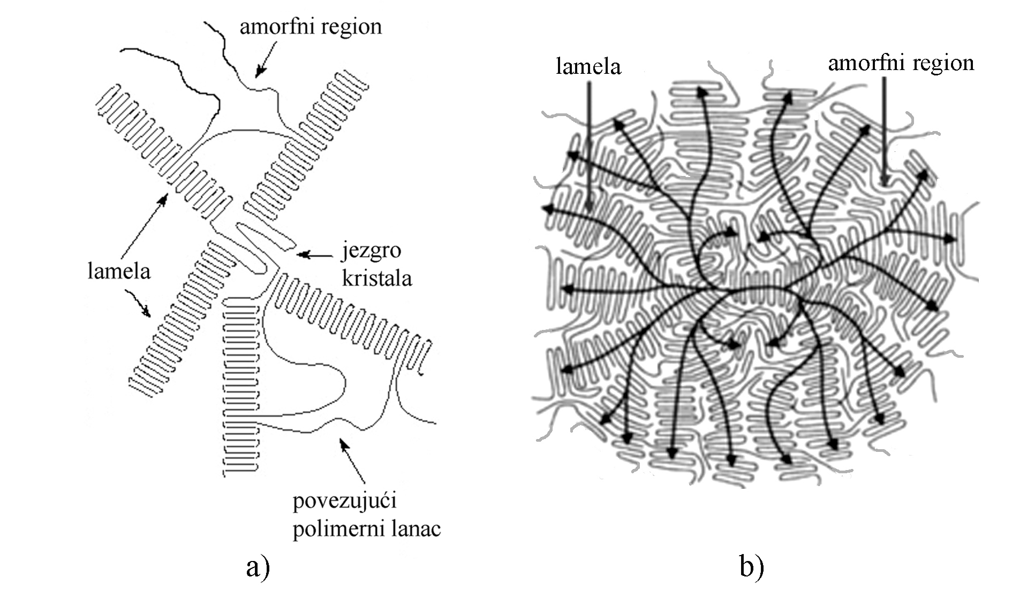
Slike a) sferulita poli(trimetilen tereftalata) iskristalisanog iz rastopa na temperaturi kristalizacije od 205 ºC (uzorak sa slike 39 b) i b) prstenastih sferulita poli(viniliden fluorida) dobijene optičkim mikroskopom sa polarizovanom svetlošću. Na slici c) prikazana je AFM slika fronta rasta sferulita polibutena. Slike su preuzete sa dozvolom iz a) Macromolecules 33 (2000) 7529, b) i c) iz Polymer 49 (2008)1685.
Sferuliti su kristaliti polimera sferne simetrije izgradjeni od lamela kod kojih rast počinje od mikrokristalnog jezgra. Lamela se formira samoorganizacijom naboranih polimernih lanaca, slika ispod.
Shematski prikaz formiranja sferulita: a) početni rast sferulita iz mikrokristalnog jezgra, b) kasnija faza rasta sferulita (pravci rasta lamela označeni su strelicama).

Slide 31
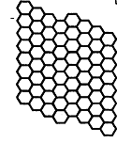
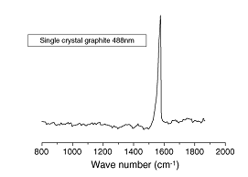
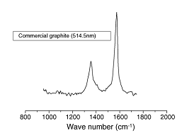



Ramanska spektroskopija
Primer: ugljenični materijali
Ramanska spektroskopija je nezamenljiva nedestruktivna metoda u karakterizaciji različitih ugljeničnih materijala: u razlikovanju tipova veze (sp², sp3...), razlikovanju amorfnih od kristalnih ugljeničnih materijala, odredjivanju stepena uređenosti, proučavanju različitih nehomogenosti/defekata i dopiranja (npr. heteroatomima), u karakterizaciji pojedinih supramolekulskih struktura (ugljeničnih nanotuba CNT, grafena), odredjivanju veličine kristalita, itd. Posebna prednost je što zahteva malu količinu uzorka.
Grafit
SEM površine grafita
G
1575
1575
G
Monokristal
grafita
sp²
Multikristalni
grafit
1355
D
Jedan sloj = grafen
Talasni broj
Talasni broj
Pogled odozgo
Perfektni grafit (monokristal) ima samo jedan pik – G pik na 1575 cm⁻¹.
Kod multikristalnog (komercijalnog) grafita pojavljuje se i dodatni pik – D pik (D od ‘disorder’) na 1355 cm⁻¹ kao posledica pojave neuredjenosti/defekata i rušenja simetrije. Sve vrste amorfnih ugljeničnih materijala pokazuju G i D pik.
Amorfni ugljenični materijali predstavljaju smeše sp³, sp², pa čak i sp¹ mesta (C atoma), sa mogućim prisustvom H i N atoma.
G pik - istezanje u ravni (in-plain) veza bilo kojih parova sp² atoma C (prsten ili lanac); u zavisnosti od tipa ugljeničnog materijala nalazi se u oblasti 1500-1630 cm⁻¹ i odgovara modu E2g simetrije u grafitu.
D pik - breathing vibracija sp2 mesta u aromatičnim prstenovima, A_{1g} simetrije (zabranjen mod u perfektnom grafitu, postaje aktivan u prisustvu defekata, neuredjenosti).
Ugljenični materijali sa izvesnim stepenom neuredjenosti pokazuju D pik u oblasti 1300-1370 cm⁻¹.
Vrednost odnosa intenziteta I_{D}/I_{G} daje meru neuredjenosti u ugljeničnom materijalu.

Slide 32
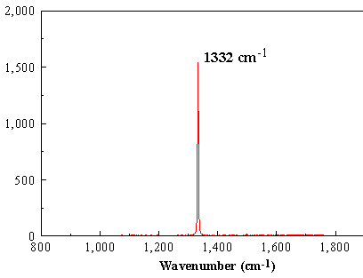
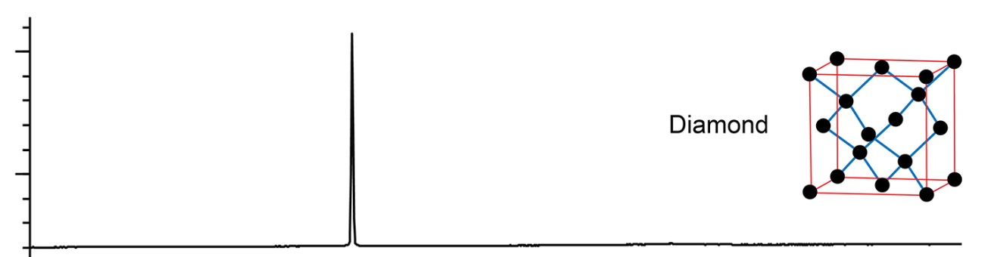
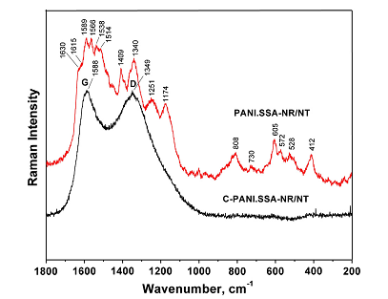
Dijamant
sp³
Ramanski spektar dijamanta- sadrži samo pik na 1332 cm⁻¹
Talasni broj
Raman spektroskopska potvrda potpune karbonizacije prekursora
Prekursor PANI
Produkt karbonizacije, Carb-PANI

Slide 33



Ugljenične nanotube (CNT)
Raman spektroskopija omogućava odredjivanje svojstava CNT pa i pojedinačnih ugljeničnih nanotuba (n,m indeksa, prečnika, hiralnosti...) čak i ako uzorak sadrži snopove nanotuba.
TEM slike CNTs
Raspodela prečnika nanotuba
Raman spektar CNTs
SEM slika CNT
SWCNT- jednoslojne CNT
MWCNT-višeslojne CNT

Slide 34
Pored pomenutih, važne fizičkohemijske metode u karakterizaciji materijala su:
FTIR i NMR spektroskopija (molekulska struktura)
Metode za odredjivanje molarnih masa (npr. gel-propusna hromatografija, rasejanje svetlosti)
Elektrohemijske metode (ciklovoltametrija-ispitivanje redoks aktivnosti, metoda elektrohemijske impedansne spektroskopije)
- Metode sorpcije gasova (N₂) za određivanje teksturalnih svojstava (specifične površine S_{BET,} veličine i zapremine pora...)
i druge.

